Slide 1
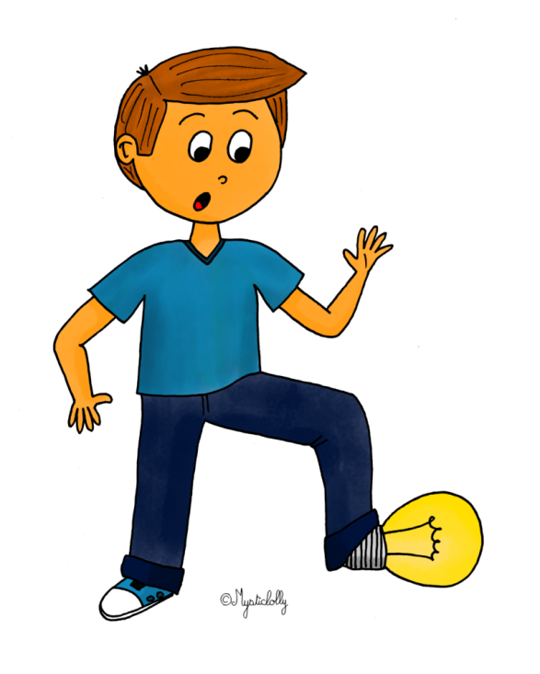
Le sens d'un mot
dans le contexte
Lorsque tu rencontres un mot inconnu au cours d’une lecture, tu peux arriver à comprendre ce qu’il veut dire grâce aux mots qui l’entourent et au sens général de ce qui est écrit. Un mot a souvent plusieurs sens. Son sens dépend du contexte dans lequel il est utilisé.
Un mot peut être utilisé dans son sens le plus courant (sens propre) ou dans un sens plus imagé (sens figuré).
Ex. : une ampoule.
L’ampoule est grillée, il faut la changer.
J’ai tellement marché que j’ai une ampoule au pied.
http://www.mysticlolly.fr

